Slide 1
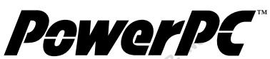
ORGANIZAÇÃO DE COMPUTADORES I: PowerPC 601
Carla D'Abreu Martins
Felipe Miguel Nery Lunkes
Michelle Lopes Srbek
Tayna Kimberly Rodrigues

Slide 2
Contexto de criação

Slide 3
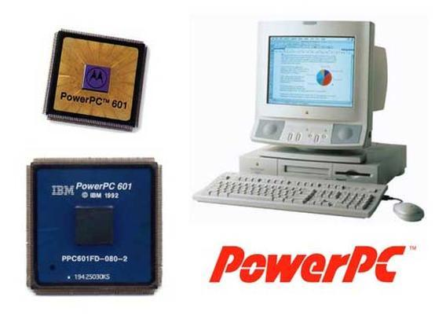
Contexto de Criação - PowerPC
1992
Surgimento da linha de processadores PowerPC, baseado na arquitetura do IBM801(Arquitetura RISC);
Aliança AIM (Apple, IBM e Motorola);
Propósito: Criação de um processador RISC para ser usado em computadores pessoais.
Fonte: AppleInsider, 2015

Slide 4
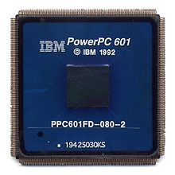
Contexto de Criação - PowerPC 601
Primeira implementação da arquitetura PowerPC;
RISC;
Híbrido das instruções Power1 e PowerPC;
Utilizado pela IBM em suas plataformas baseadas Power1 existentes;
Problemas para os projetos de PowerPC de 2ª geração "puros";
Lançamento do Power Macintosh baseado em 601 em 14 de março de 1994;
Linha de computadores Macintosh baseados no chip.
Fonte: Dirk Oppelt (CC), 2005

Slide 5
Aplicações e problemas

Slide 6
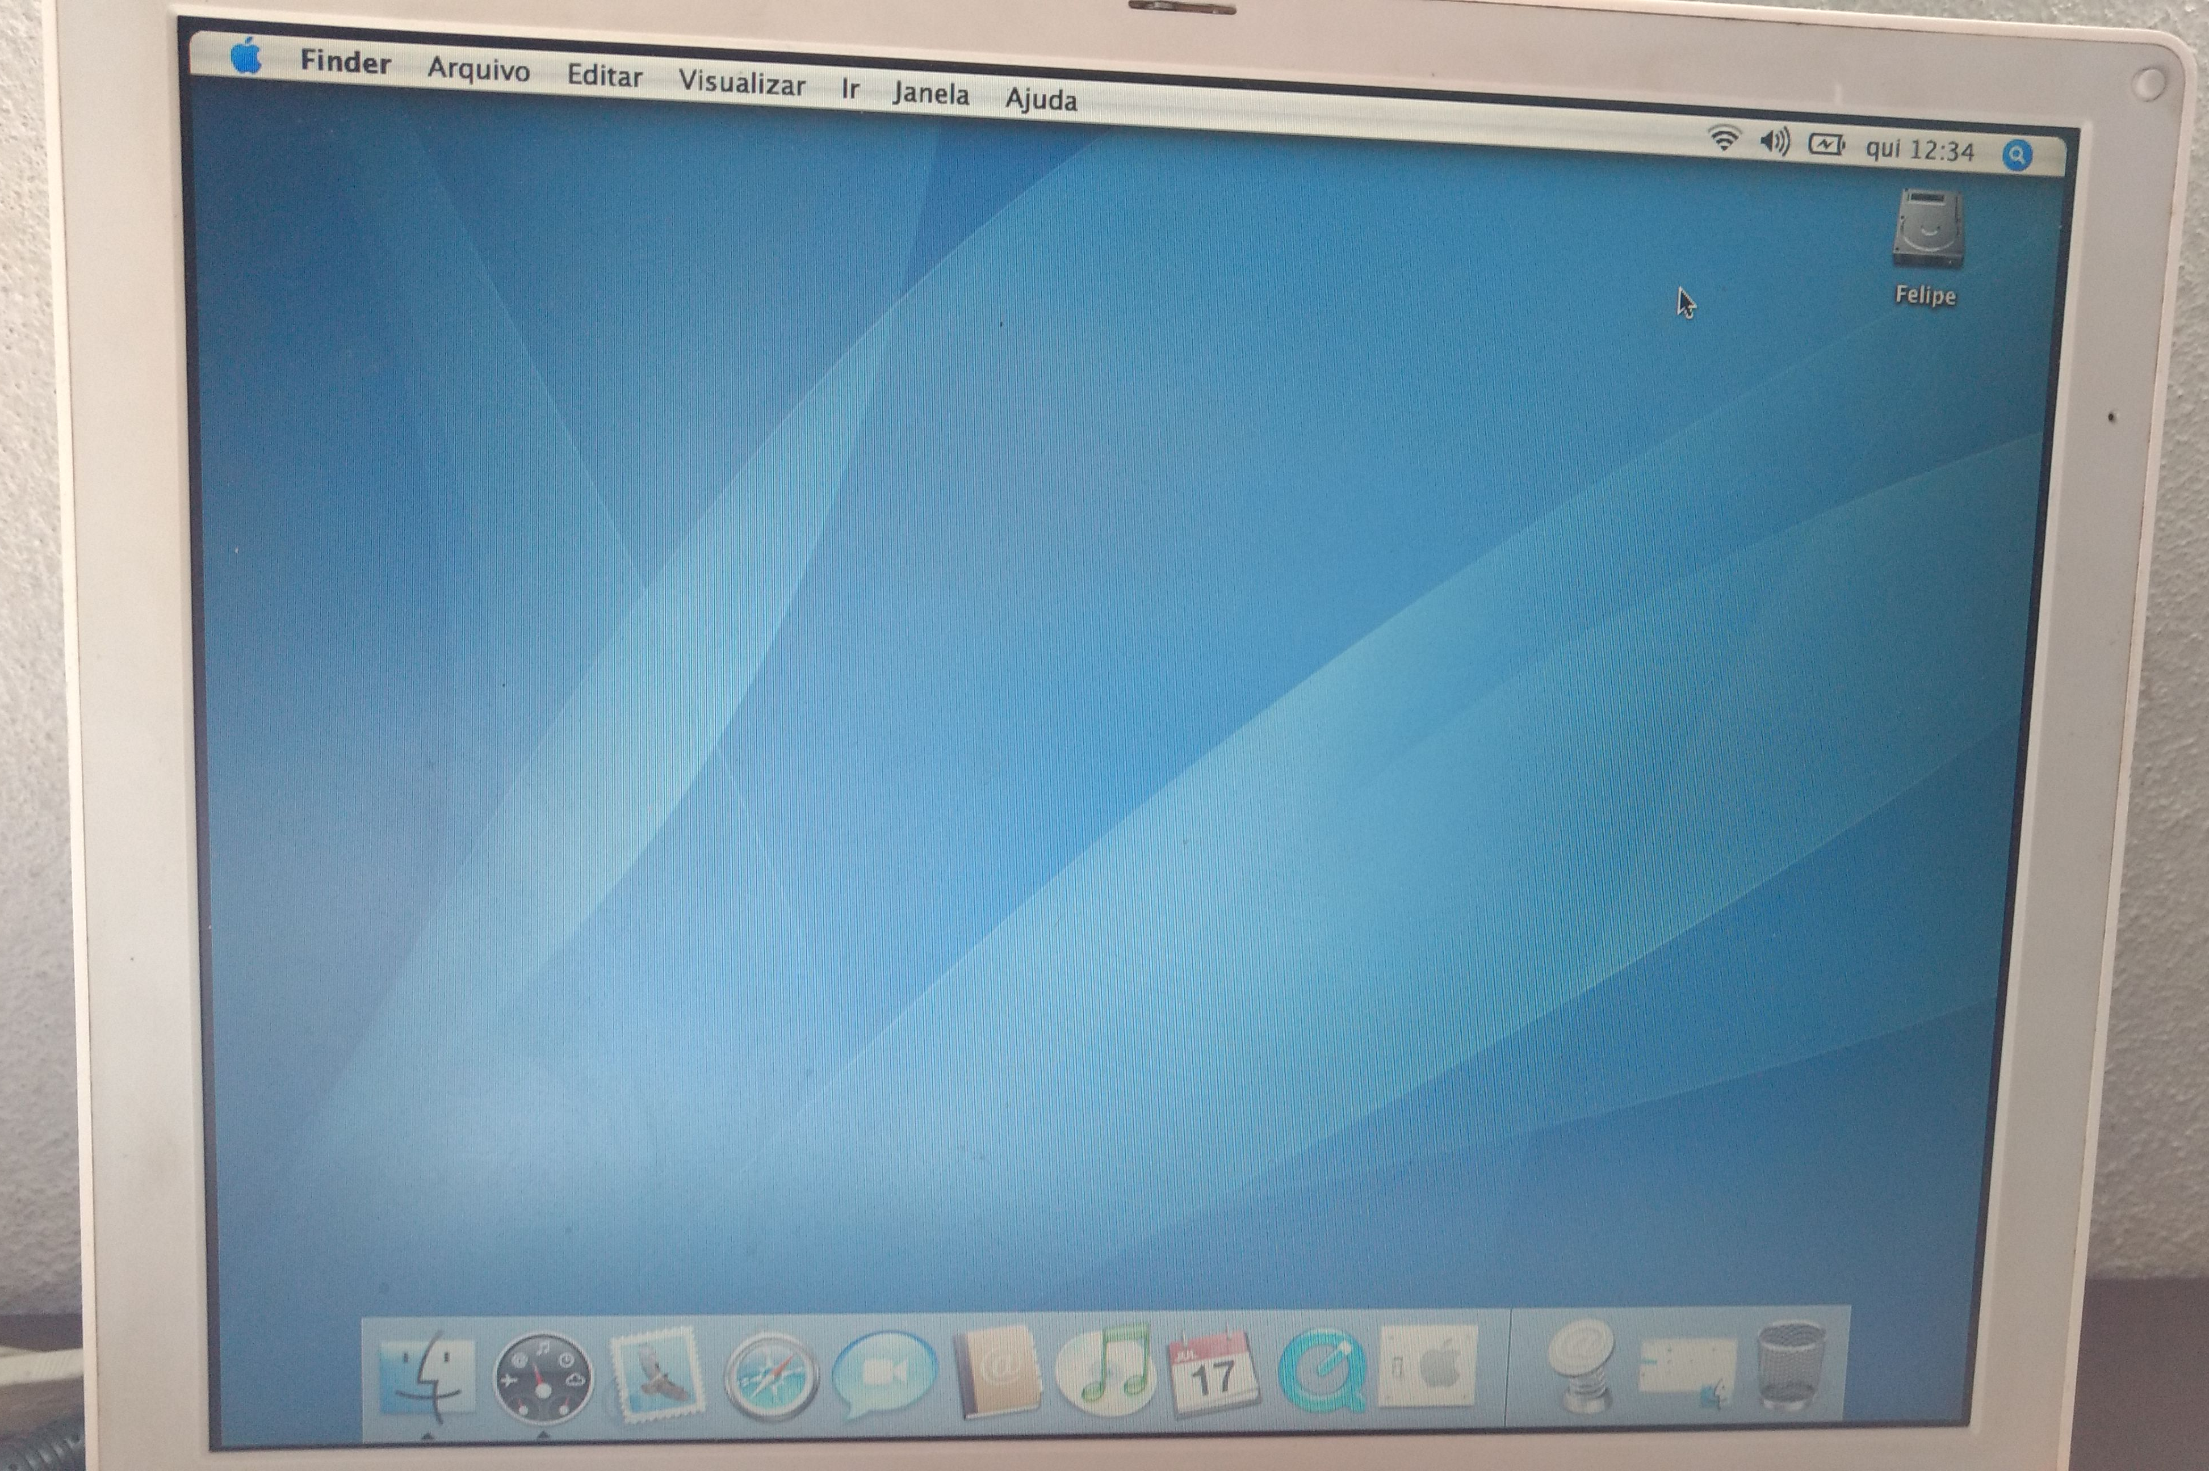
Aplicações
iBook G4 (PowerPC G4 1,33 Ghz) de 2004.
Fonte: Felipe Lunkes, 2017

Slide 7
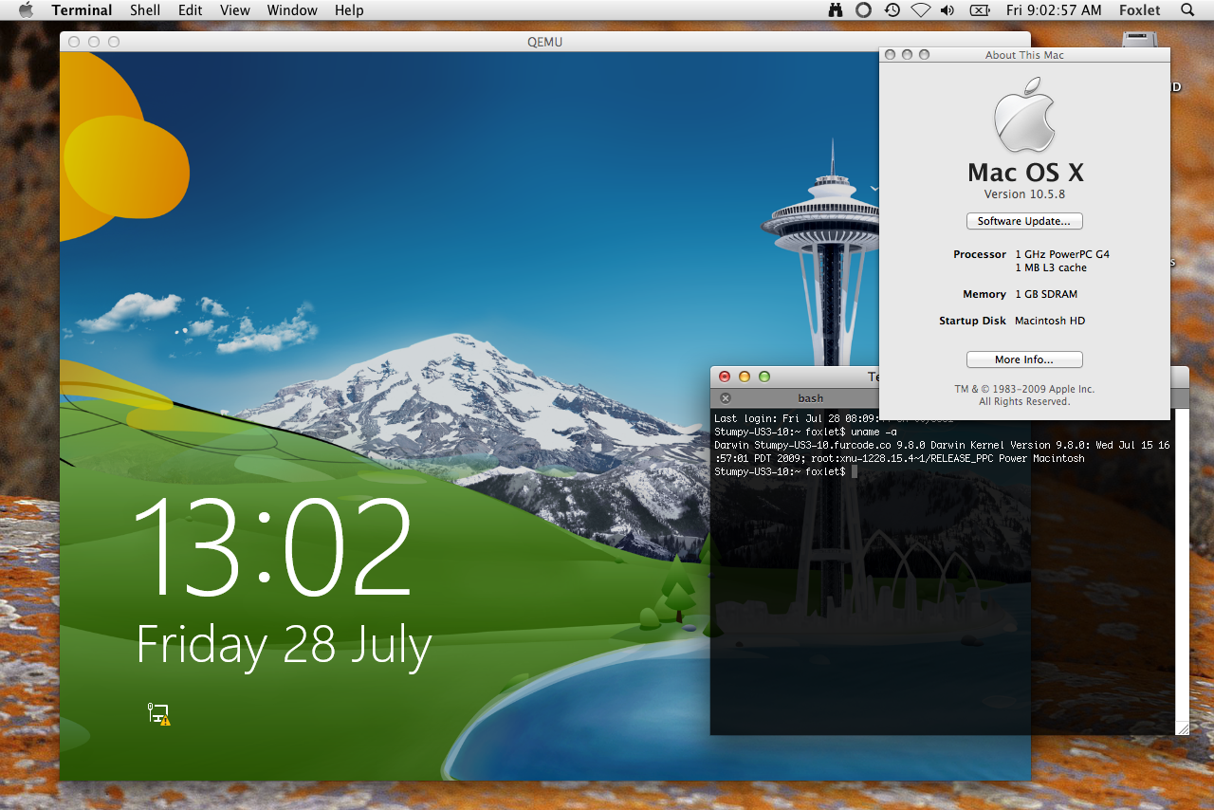
Aplicações
Windows 8.1 sendo executado em máquina virtual sobre iBook G4 (PowerPC G4 1 Ghz).
Fonte: MacRumors Forum, 2013

Slide 8
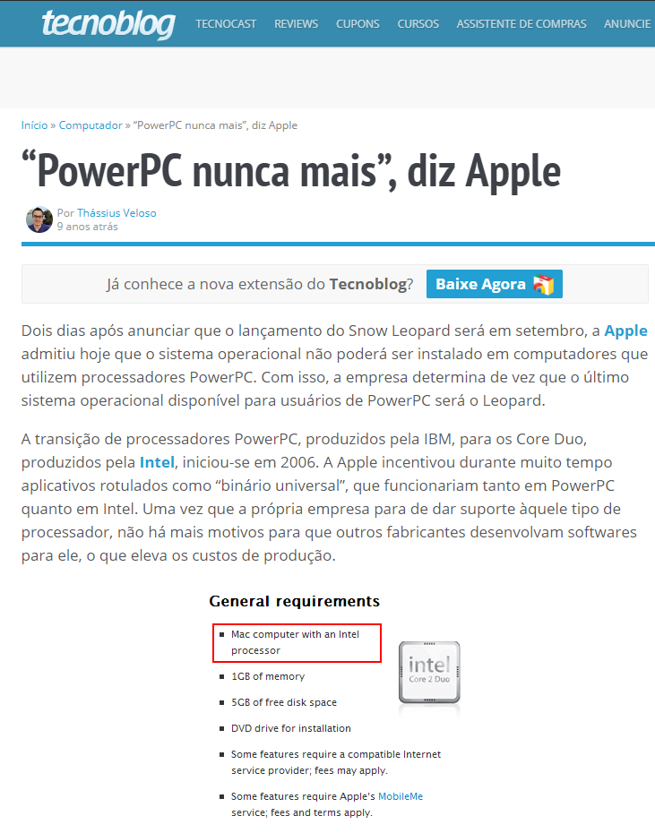
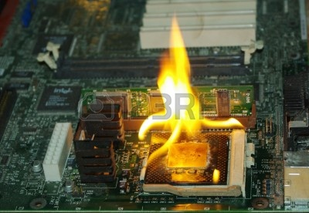
Problemas no uso da arquitetura
Fonte: Amiucing, 2010
Fonte: Tecnoblog, 2009

Slide 9
Problemas no uso da arquitetura
355 W de potência (PowerPC G5) contra 33 W (Intel Core Duo);
Transistores de 90 nm;
Demora na miniaturização dos transistores;
Problemas na fabricação dos componentes;

Slide 10
Conjunto de instruções e operação

Slide 11
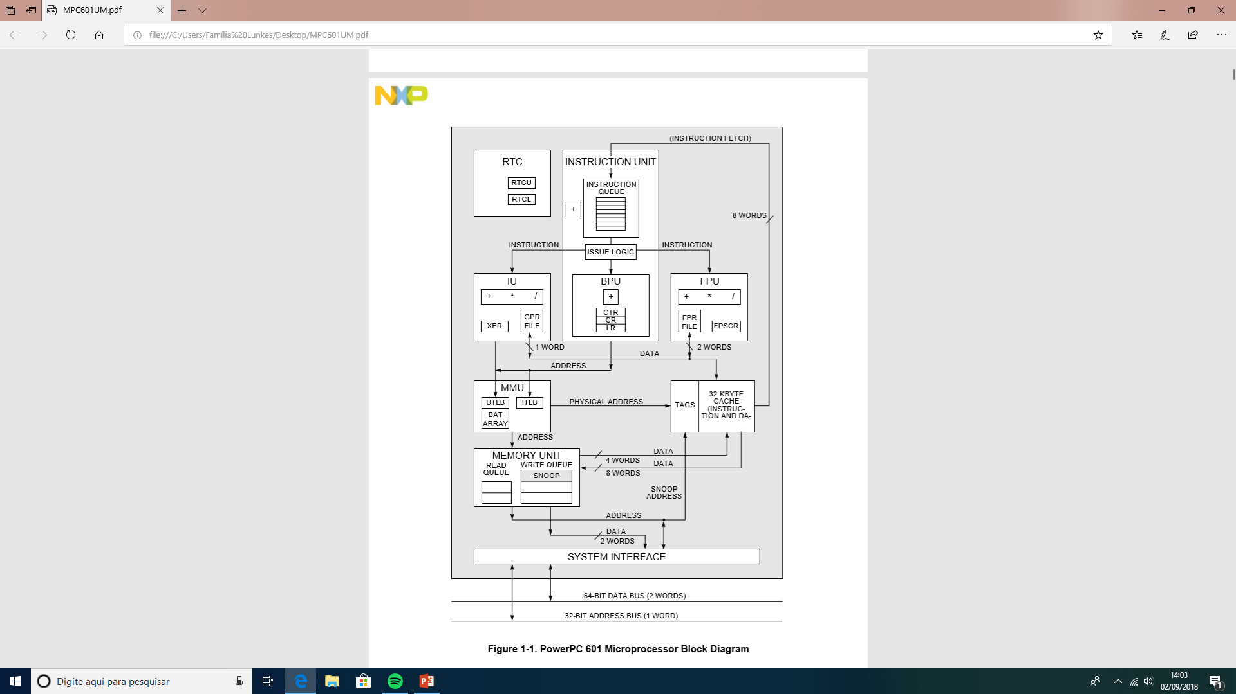
Conjunto de instruções e operação
Três instruções executadas a cada ciclo (sendo uma em cada unidade de execução);
Integer
unit
Branch processing
unit
Floating point
unit
Execução em um ciclo de clock para a maioria das instruções implementadas;
A execução das instruções pode ocorrer fora de ordem, para ganho de desempenho. Entretanto, o processador faz parecer sequencial;
Fonte: Freescale Semiconductor, Inc., 1993

Slide 12
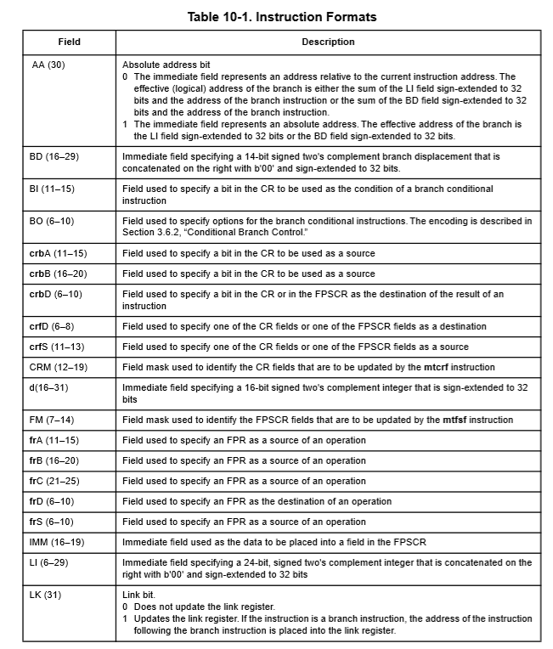
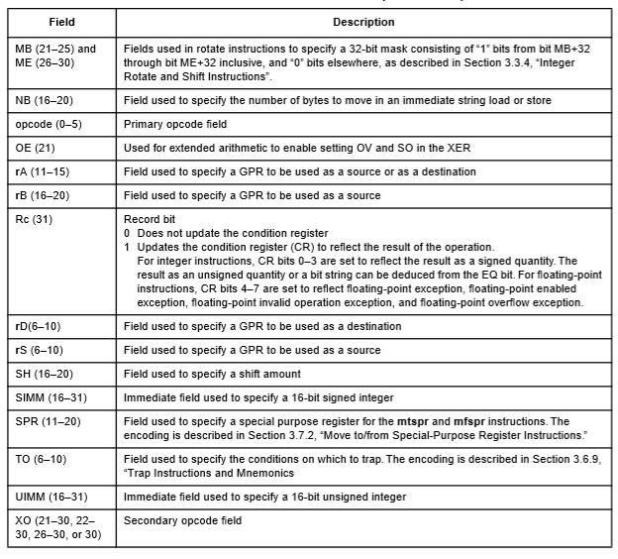
Formatos de instrução
Os bits 0-5 sempre especificam um código de operação primário;
Muitas das instruções podem apresentar um código de operação secundário;
Diversos formatos, dependendo dos argumentos necessários para a instrução.
Fonte: Freescale Semiconductor, Inc., 1993
Fonte: Freescale Semiconductor, Inc., 1993

Slide 13
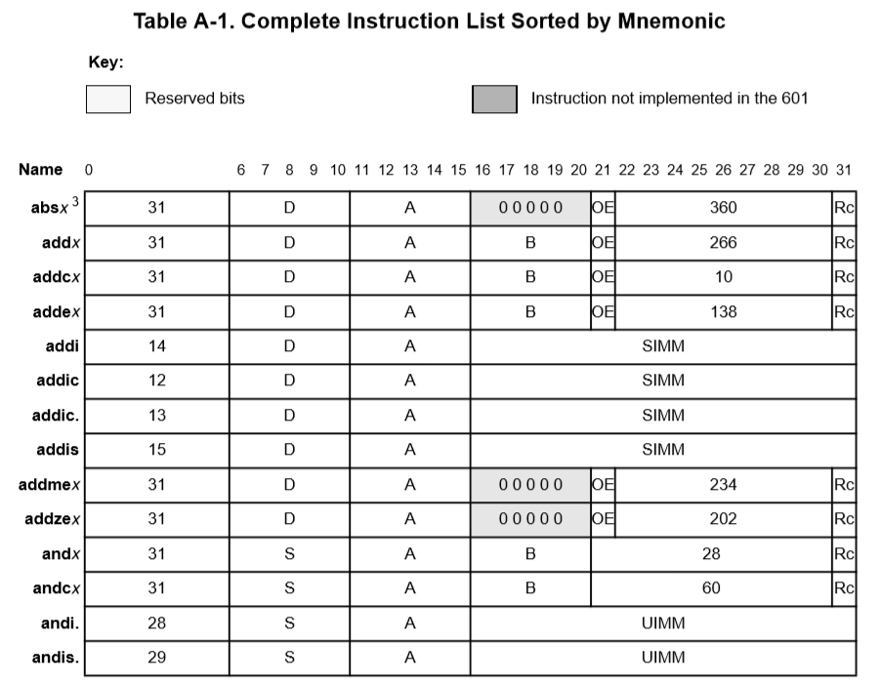
Formatos de instrução
Fonte: Freescale Semiconductor, Inc., 1993

Slide 14
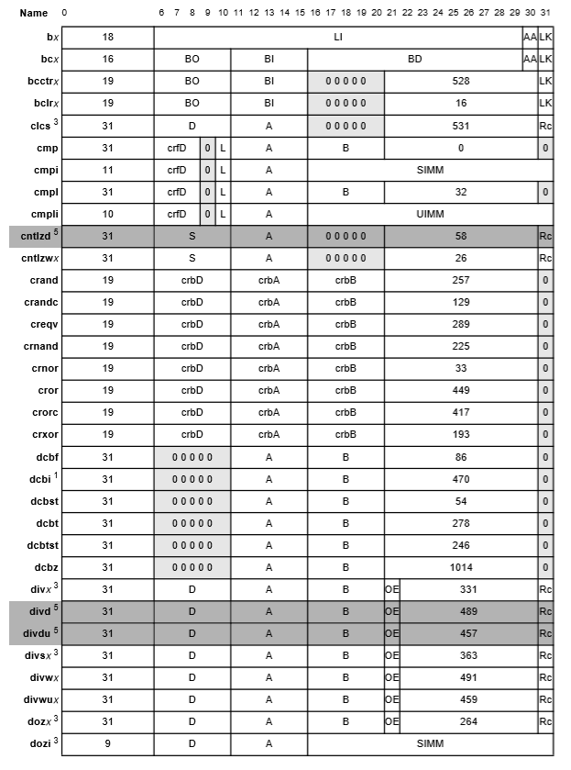
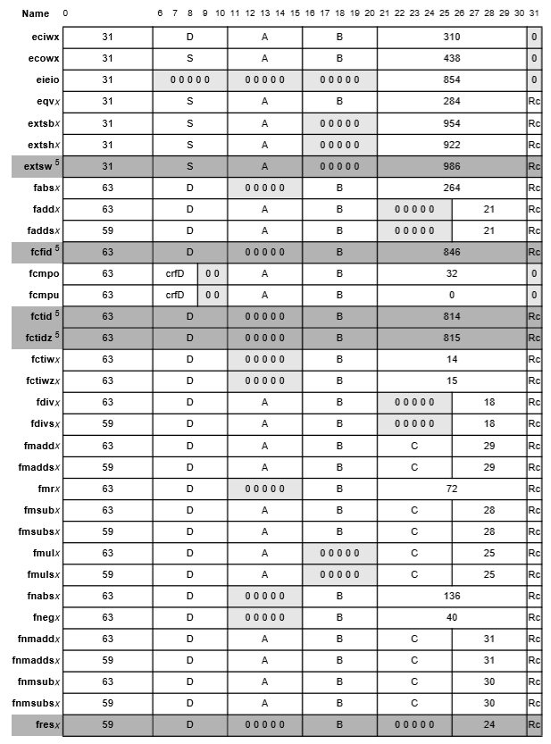
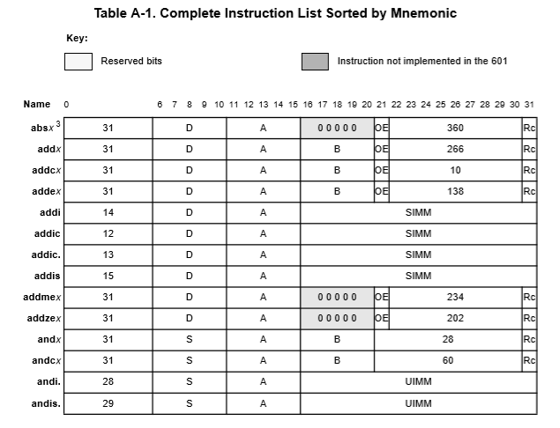
Instruções suportadas
252 instruções implementadas;
Fonte: Freescale Semiconductor, Inc., 1993
Fonte: Freescale Semiconductor, Inc., 1993
Fonte: Freescale Semiconductor, Inc., 1993

Slide 15
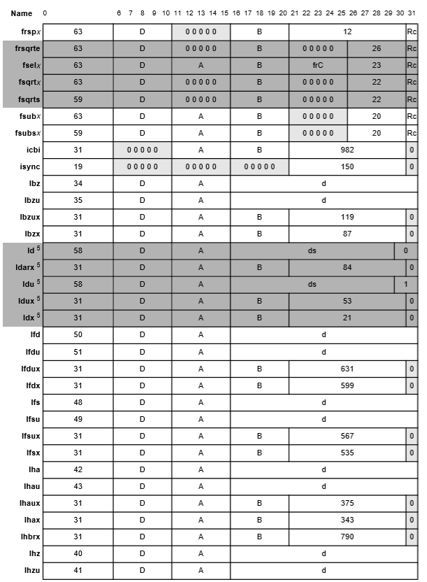
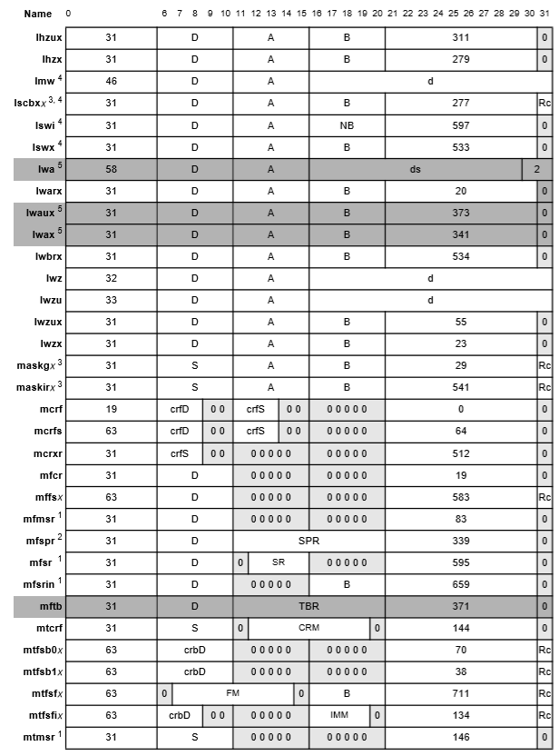
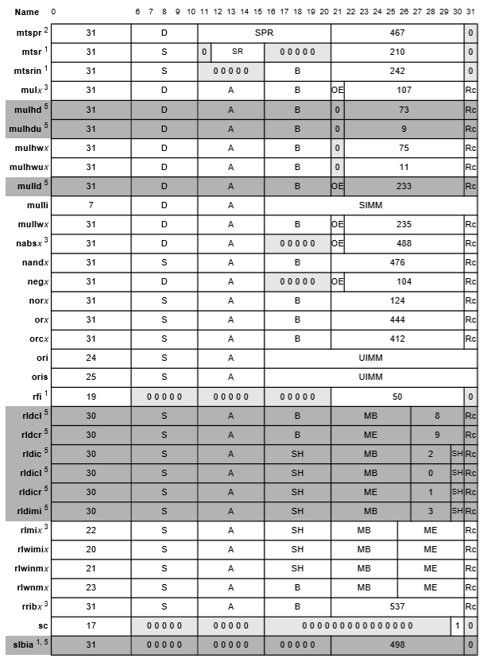
Instruções suportadas
252 instruções implementadas;
Fonte: Freescale Semiconductor, Inc., 1993
Fonte: Freescale Semiconductor, Inc., 1993
Fonte: Freescale Semiconductor, Inc., 1993

Slide 16
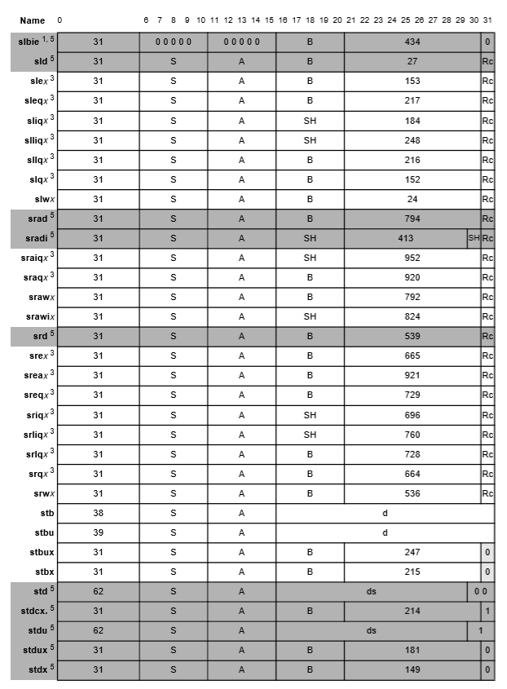
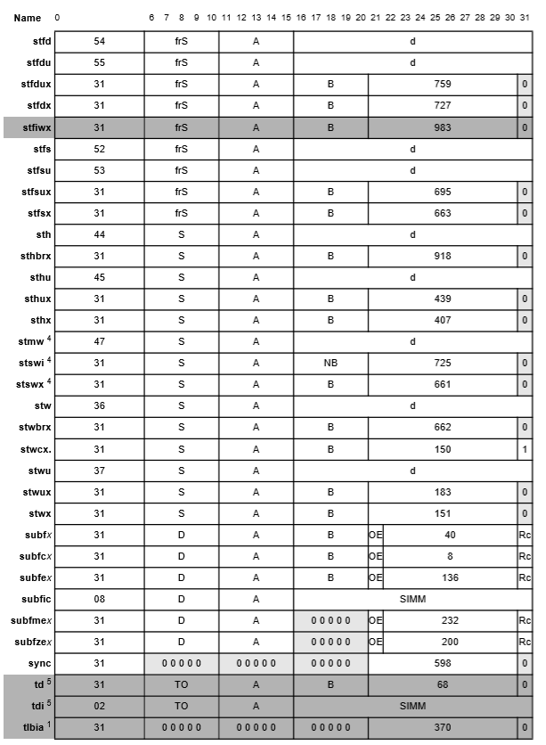
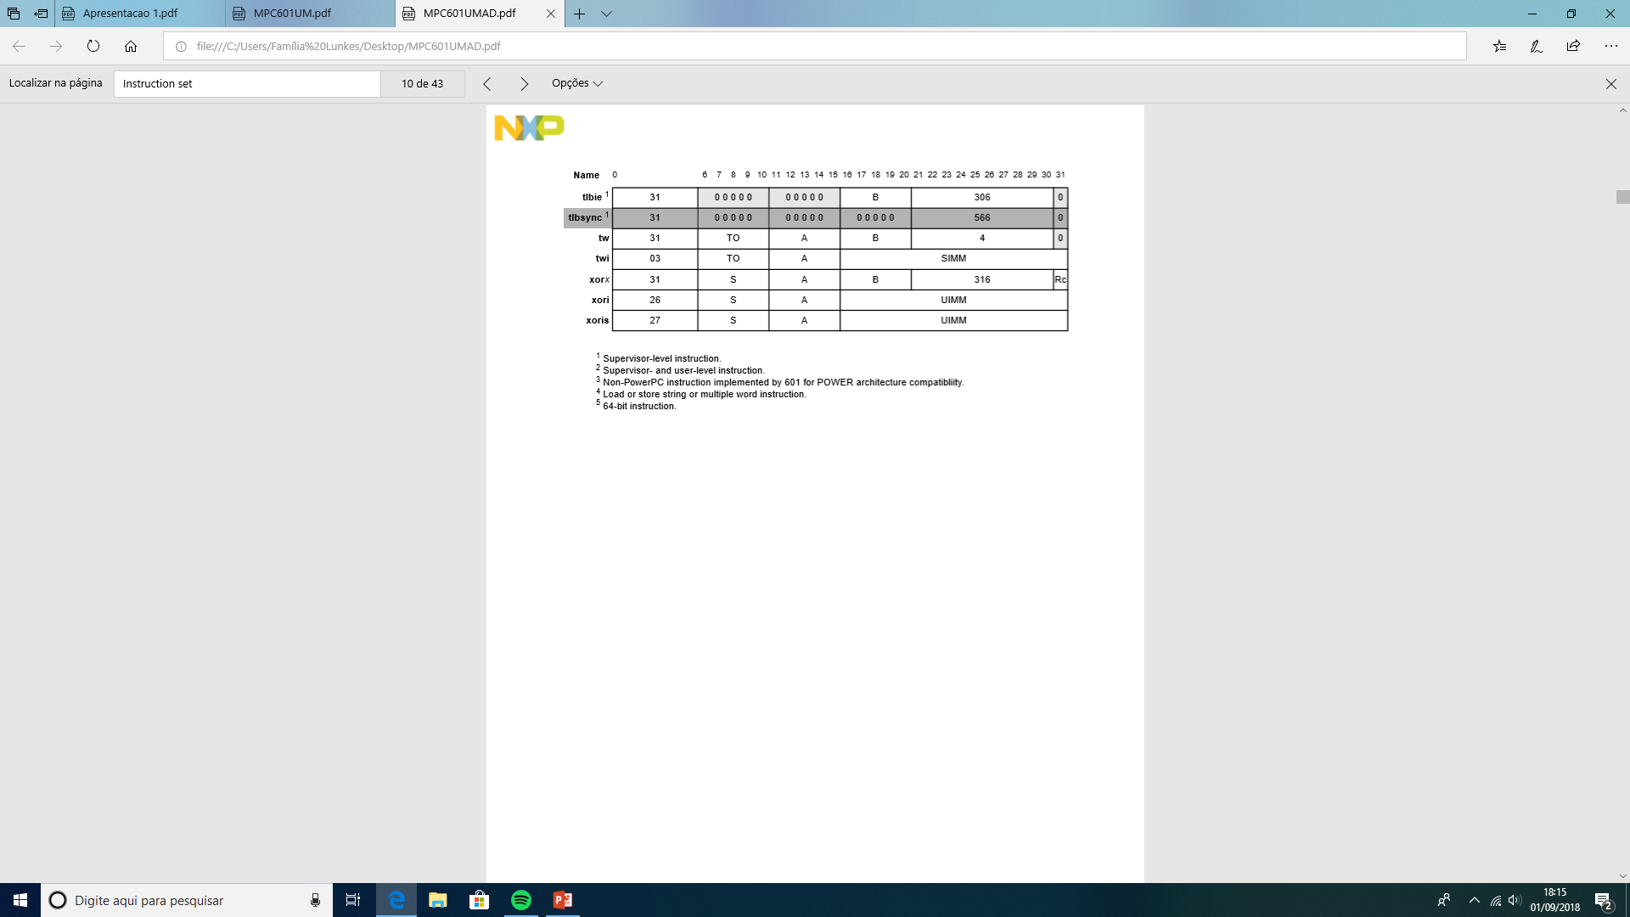
Instruções suportadas
252 instruções implementadas;
Fonte: Freescale Semiconductor, Inc., 1993
Fonte: Freescale Semiconductor, Inc., 1993
Fonte: Freescale Semiconductor, Inc., 1993

Slide 17
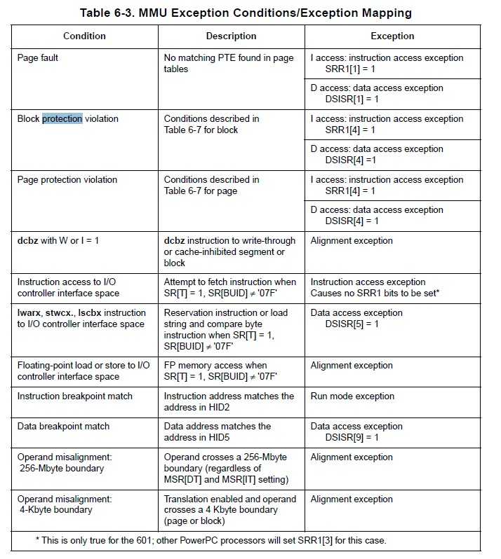
Instruções especiais
dcbi: Data Cache Block Invalidate;
dcbt: Data Cache Block Touch Instruction;
rfi: Returning from Supervisor Mode.
Fonte: Freescale Semiconductor, Inc., 1993

Slide 18
Registradores

Slide 19
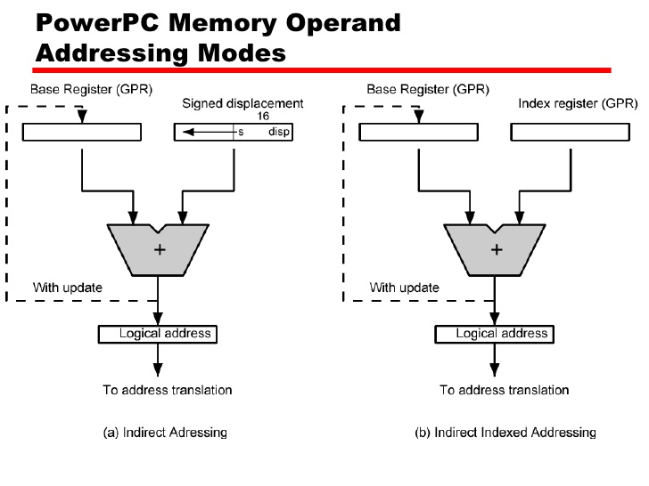
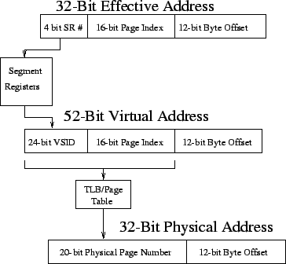
Formatos de endereçamento
Endereçamento indireto com imediato: o valor é calculado através da soma de um registrador A com o valor de um imediato escrito na instrução;
Endereçamento indireto com índice: o valor é calculado através da soma de dois registradores.
Fonte: SlideShare, 2010
Fonte: Usenix, 2005

Slide 20
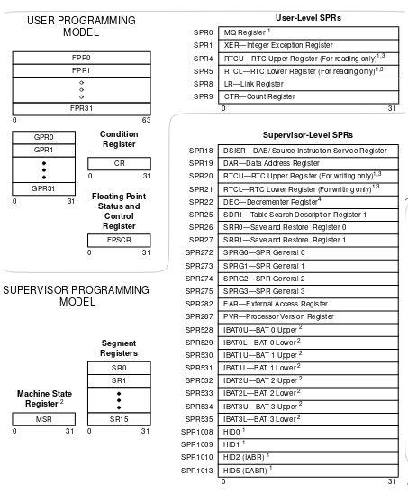
Registradores
Todos registradores possuem 32 bits, exceto o FPR;
Possui, pelo menos, 115 registradores;
FPR: Registradores de ponto flutuante;
GPR: Registradores de propósito geral;
CR: Registrador de condição;
FPSCR: Registrador de status e controle de ponto flutuante;
MSR: Registrador de estado de máquina;
SR: Registrador de segmento;
SPR: Resgistradores de propósito especial, sendo 6 de nível usuário e 26 de nível supervisor.
Fonte: Freescale Semiconductor, Inc., 1993

Slide 21
Funções

Slide 22
Convenção para chamada de função
A arquitetura PowerPC possui um grande número de registradores, então a maioria das funções consegue passar todos os argumentos para os registradores por uma chamada única;
Argumentos adicionais são passados na pilha;
O espaço para argumentos de registradores-base também é sempre alocado na pilha, de acordo com o que é conveniente para a função chamada, no caso de chamadas multi-nível serem usadas (recursivas ou não) e os registradores devem ser salvos;
Isso também é útil em funções variádicas, como printf (), em que os argumentos da função precisam ser acessados como uma matriz. Uma única convenção de chamada é usada para todas as linguagens na arquitetura.

Slide 23
Código

Slide 24
Fatorial – código autoral
###############################################
# #
# Este programa calcula o fatorial do valor #
# no registrador 2 e deixa o resultado no #
# registrador 3. #
# #
###############################################
li r1, 0 # Contador
li r2, 5 # Fatorial desejado
li r3, 1 # Resultado parcial (e mais tarde final)
loop_fatorial:
cmp r1, r2 # Compara o contador com o fatorial desejado
bt eq, fim_loop_fatorial # Se a comparação deu igual, sai do loop
addi r1, r1, 1 # Soma o valor constante 1 no contador e guarda no contador
mullw r3, r3, 1 # Multiplica o resultado parcial pelo contador e salva no resultado parcial
b loop_fatorial # Volta a fazer o loop
fim_loop_fatorial:
b fim_loop_fatorial # Loop infinito
# O resultado está no registrador 3

Slide 25
Kernel XNU – Apple Mac OS X versão 10.4.11 PowerPC
Disponível em:
https://opensource.apple.com/source/xnu/xnu-792.24.17/osfmk/ppc/start.s.auto.html

Slide 26
A arquitetura na atualidade

Slide 27
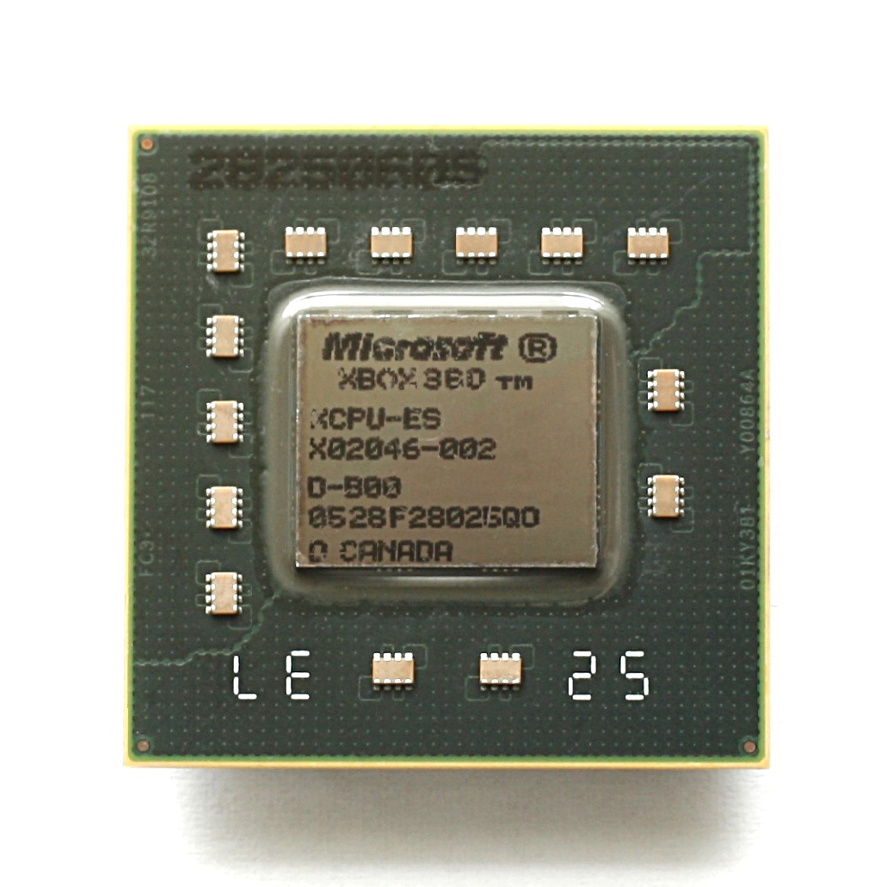
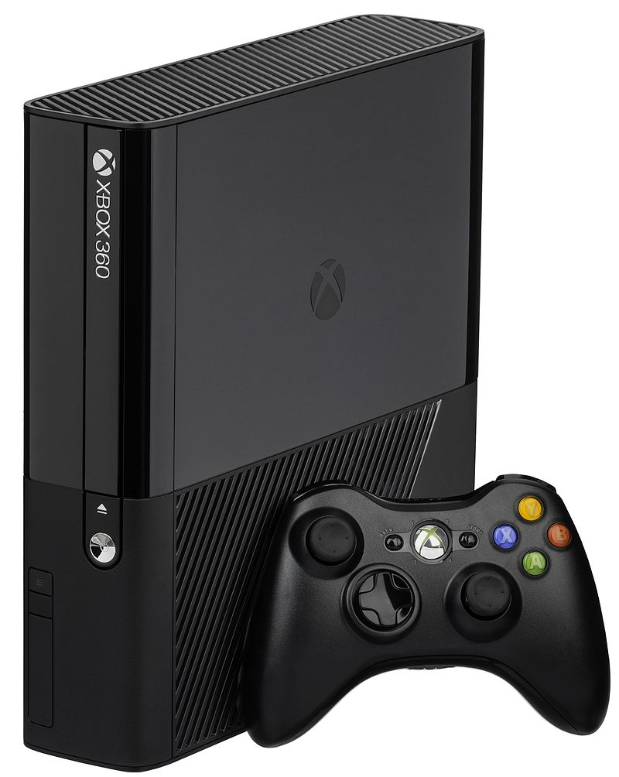
A volta da arquitetura na atualidade
Fonte: Konstantin Lanzet, 2009
Processador Xenon PowerPC, utilizando em várias versões do Xbox 360
Fonte: Evan-Amos, 2014

Slide 28
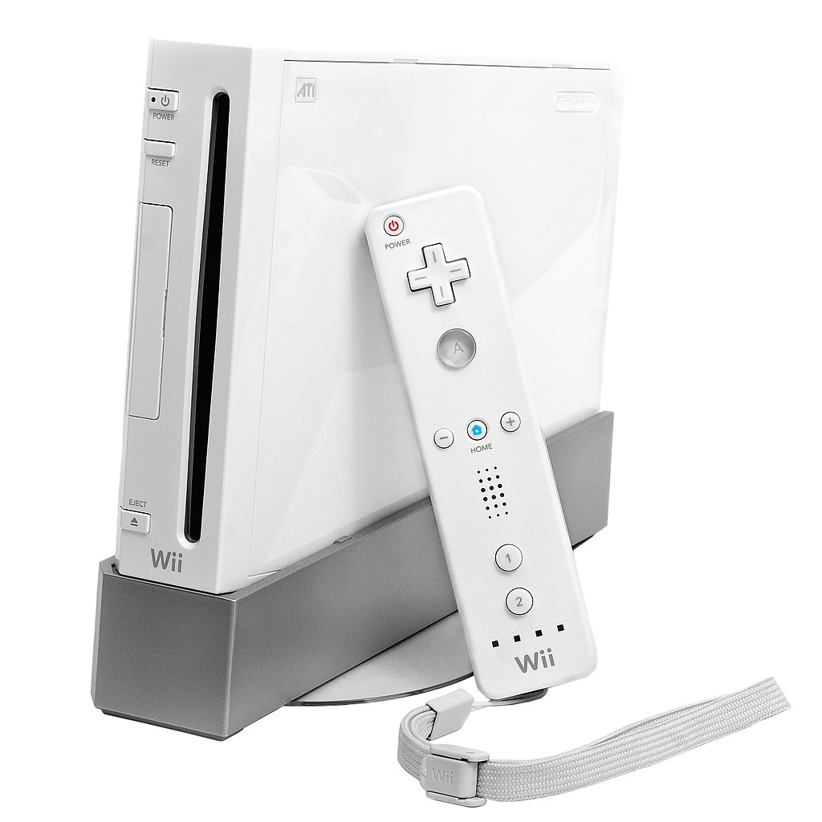
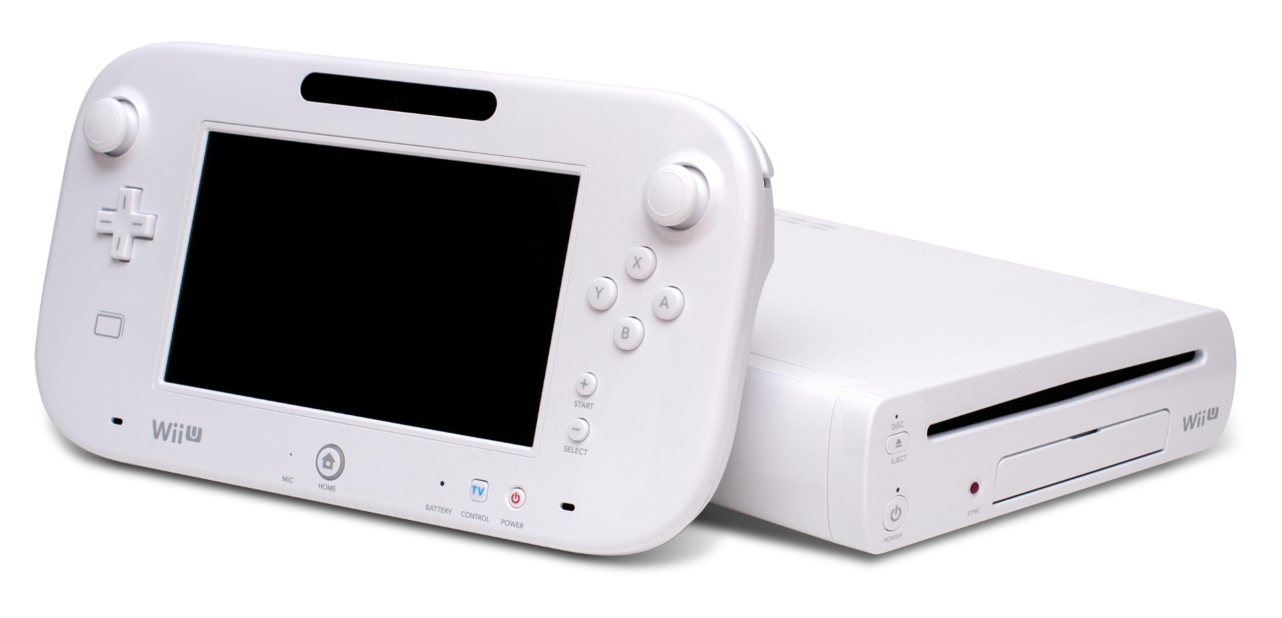
A volta da arquitetura na atualidade
Fonte: Takimata, 2012
Fonte: Evan-Amos, 2010
Nitendo Wii e Wii U

Slide 29
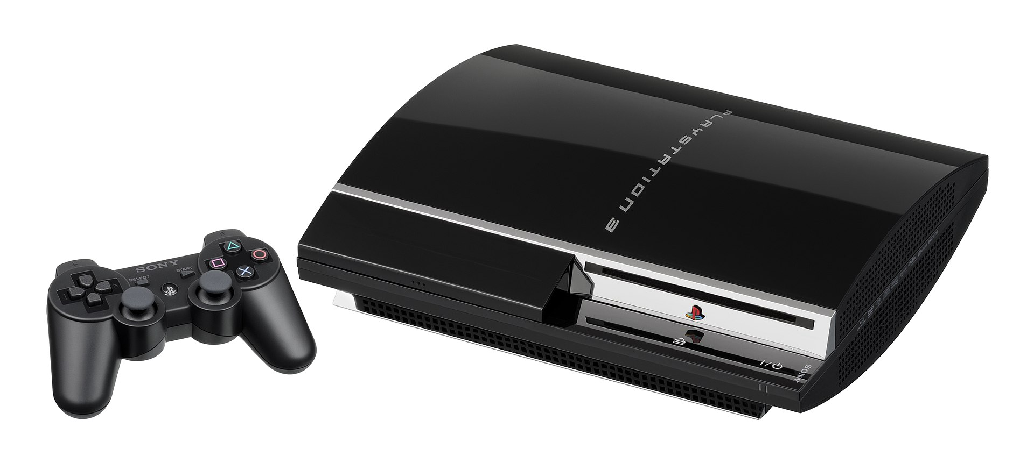
A volta da arquitetura na atualidade
Fonte: Evan-Amos, 2016
Playstation 3 e arquitetura Cell baseada em PowerPC

Slide 30
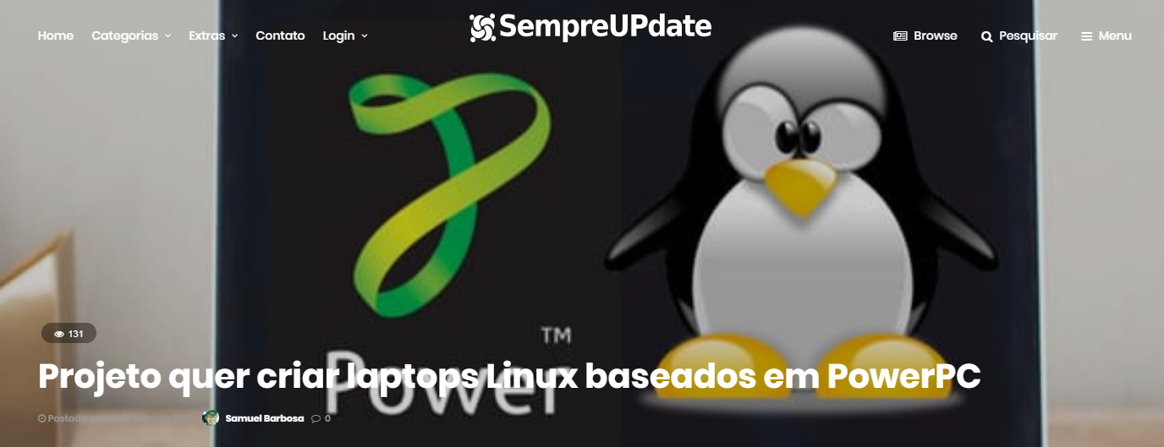
A volta da arquitetura na atualidade
Fonte: SempreUpdate, 2017

Slide 31
Referências
INFORMATION, Advance. Freescale Semiconductor , I nc ... Technical Summary PowerPC TM 601 RISC E Microprocessor Part 1 PowerPC 601 Microprocessor Overview Freescale Semiconductor , I nc ... v. 02, [S.d.], 1993.
USER, Risc Microprocessor. PowerPC 601 TM. [S.d.], 1993.

